Slide 1
Как устроены рекомендации Дзена
Белобородов Дмитрий,
ML-разработчик
Дзен

Slide 2
О себе
В Дзене два года, занимаюсь разработкой ML и бэкенда
Улучшаю ранжирование Дзена
Придумал модификацию для более эффективной матричной факторизации, подали статью на RecSys
Раньше занимался исследованиями в области применения RL для комбинаторной оптимизации
Выпускник ММП

Slide 3


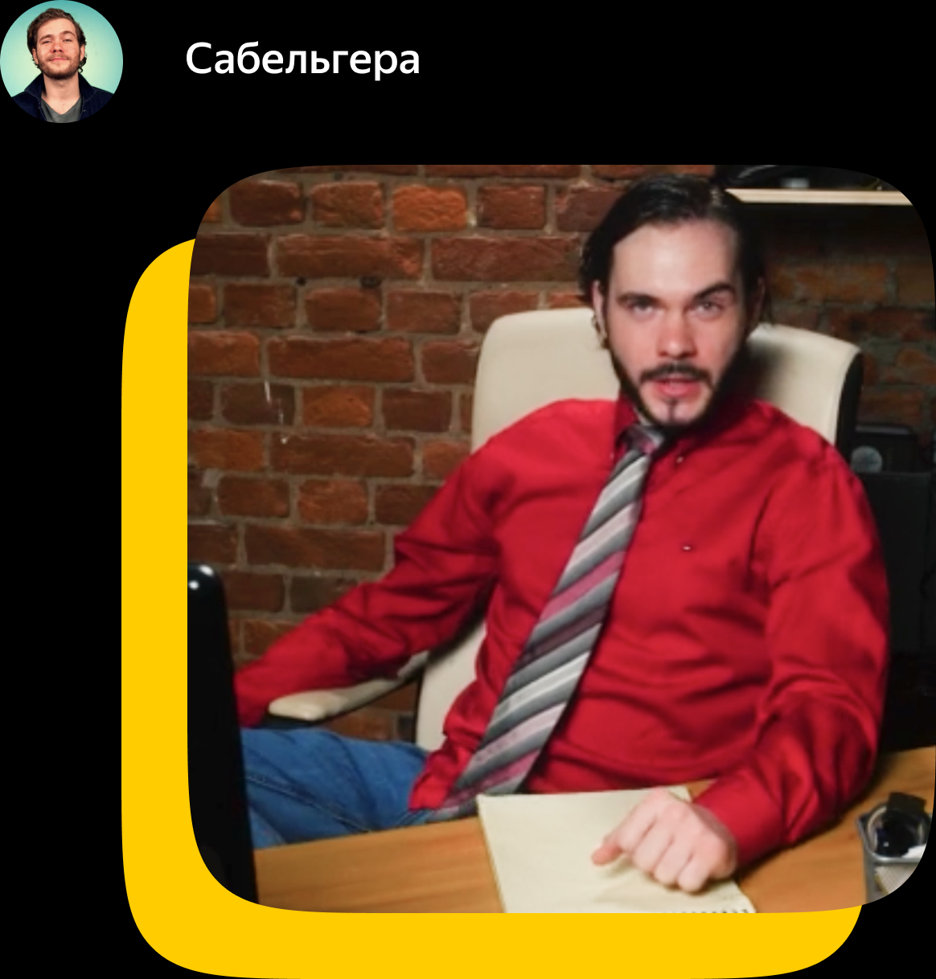





Дзен — это блогерская платформа, где блогеры создают публикации, набирают аудиторию и зарабатывают.
3

Slide 4
Дзен в цифрах
19 млн
58 млн
45
человек каждый день открывают Дзен
месячная аудитория
минут пользователь проводит в Дзене в среднем за день
400
300
2
сотрудников
разработчиков
офиса

Slide 5
Рекомендательные системы
Рекомендуем пользователям (user) набор документов (item) из большого множества
Особенности рекомендательных систем в индустрии:
Большие данные
Большие нагрузки на сервис
Нужна возможность легко контролировать и поддерживать
Нужна возможность отлаживать и объяснять рекомендации

Slide 6
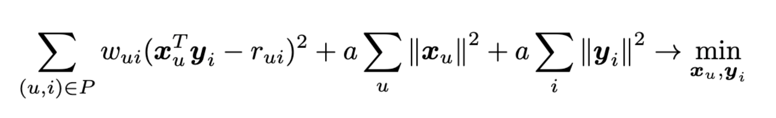
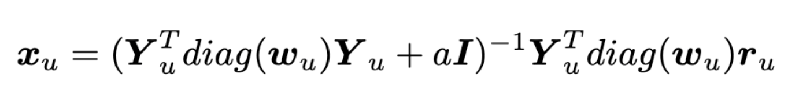
Пример: Матричные факторизации
Модель со скрытыми параметрами – эмбеддингами.
Пользователь u
Эмбеддинг x_{u} размера d
Предсказанный рейтинг
=
скалярное произведение:
r_{ui} = <x_{u}, y_{i}>
Функция потерь
Документ
i
Эмбеддинг y_{i} размера d

Slide 7
Проблема
Как строить рекомендательные модели на больших данных (терабайты)?

Slide 8
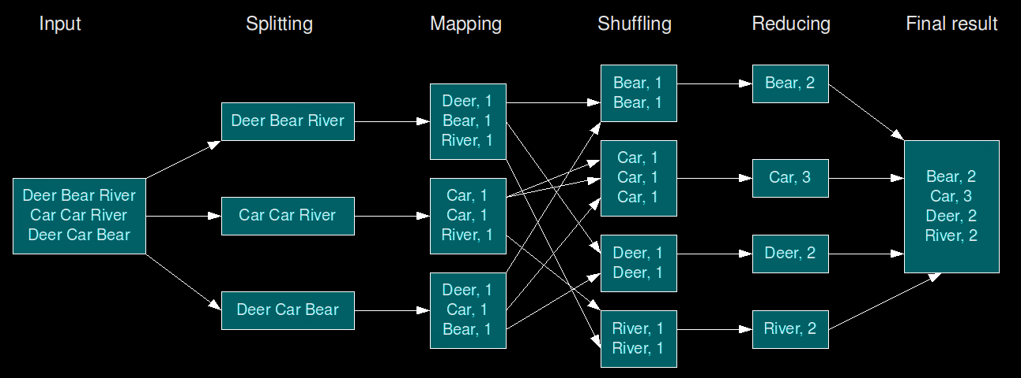
MapReduce
Map: на вход одна запись, на выход 0 или больше записей
Reduce: на вход все записи с одинаковым значением ключа, на выход 0 или больше записей

Slide 9
MapReduce в рекомендациях
Обработка логов
Сбор датасетов для моделей
Обучение матричных факторизаций
Списки популярных документов
Обработка результатов экспериментов
Аналитические запросы
И все остальные тяжелые фоновые задачи

Slide 10
Alternating Least Squares (ALS)
Решение для матричной факторизации с квадратичным лоссом
Случайно инициализируем все x_{u}, y_{i}
N итераций (или до сходимости):
Независимо обновляем все x_{u} при фиксированных y_{i}
Независимо обновляем все y_{i} при фиксированных x_{u}
На каждом шаге оптимальный эмбеддинг может быть рассчитан явно
Все эмбеддинги можно считать независимо – легко распараллелить

Slide 11
ALS через MapReduce
Логи событий
MapReduce (ключ = пользователь + документ)
( пользователь, документ, рейтинг )
MapReduce (ключ = пользователь)
MapReduce (ключ = документ)
( пользователь, просмотренные документы, рейтинги для них )
( документ, просмотревшие его пользователи, рейтинги для них )
Map
Map
Эмбеддинги пользователей (N шагов)
Эмбеддинги документов (N шагов)

Slide 12
Проблема
Не можем проверить все документы для каждого пользователя в рантайме

Slide 13
Воронка ранжирования
База документов (миллионы)
Оффлайн фильтрация
Отбор кандидатов (тысячи)
KNN индексы, списки, exploration + фильтры
Легкое ранжирование (сотни)
CatBoost: фичи на эмбеддингах разных моделей, статистики, счетчики
Тяжелое ранжирование (десятки)
CatBoost: больше фичей

Slide 14
KNN индекс
Оффлайн: Строим KNN индекс на эмбеддингах документов – структуру данных для поиска ближайших соседей (например, HNSW)
Онлайн: ходим в KNN индекс с эмбеддингом пользователя
Как меру близости можем использовать скалярное произведение или косинус (косинус меньше учитывает популярность документов)
Ближайшие документы имеют большое скалярное произведение с пользователем => большой предсказанный рейтинг

Slide 15
Проблема
Специфичная для матричных факторизаций: модель усредняет интересы пользователя.

Slide 16
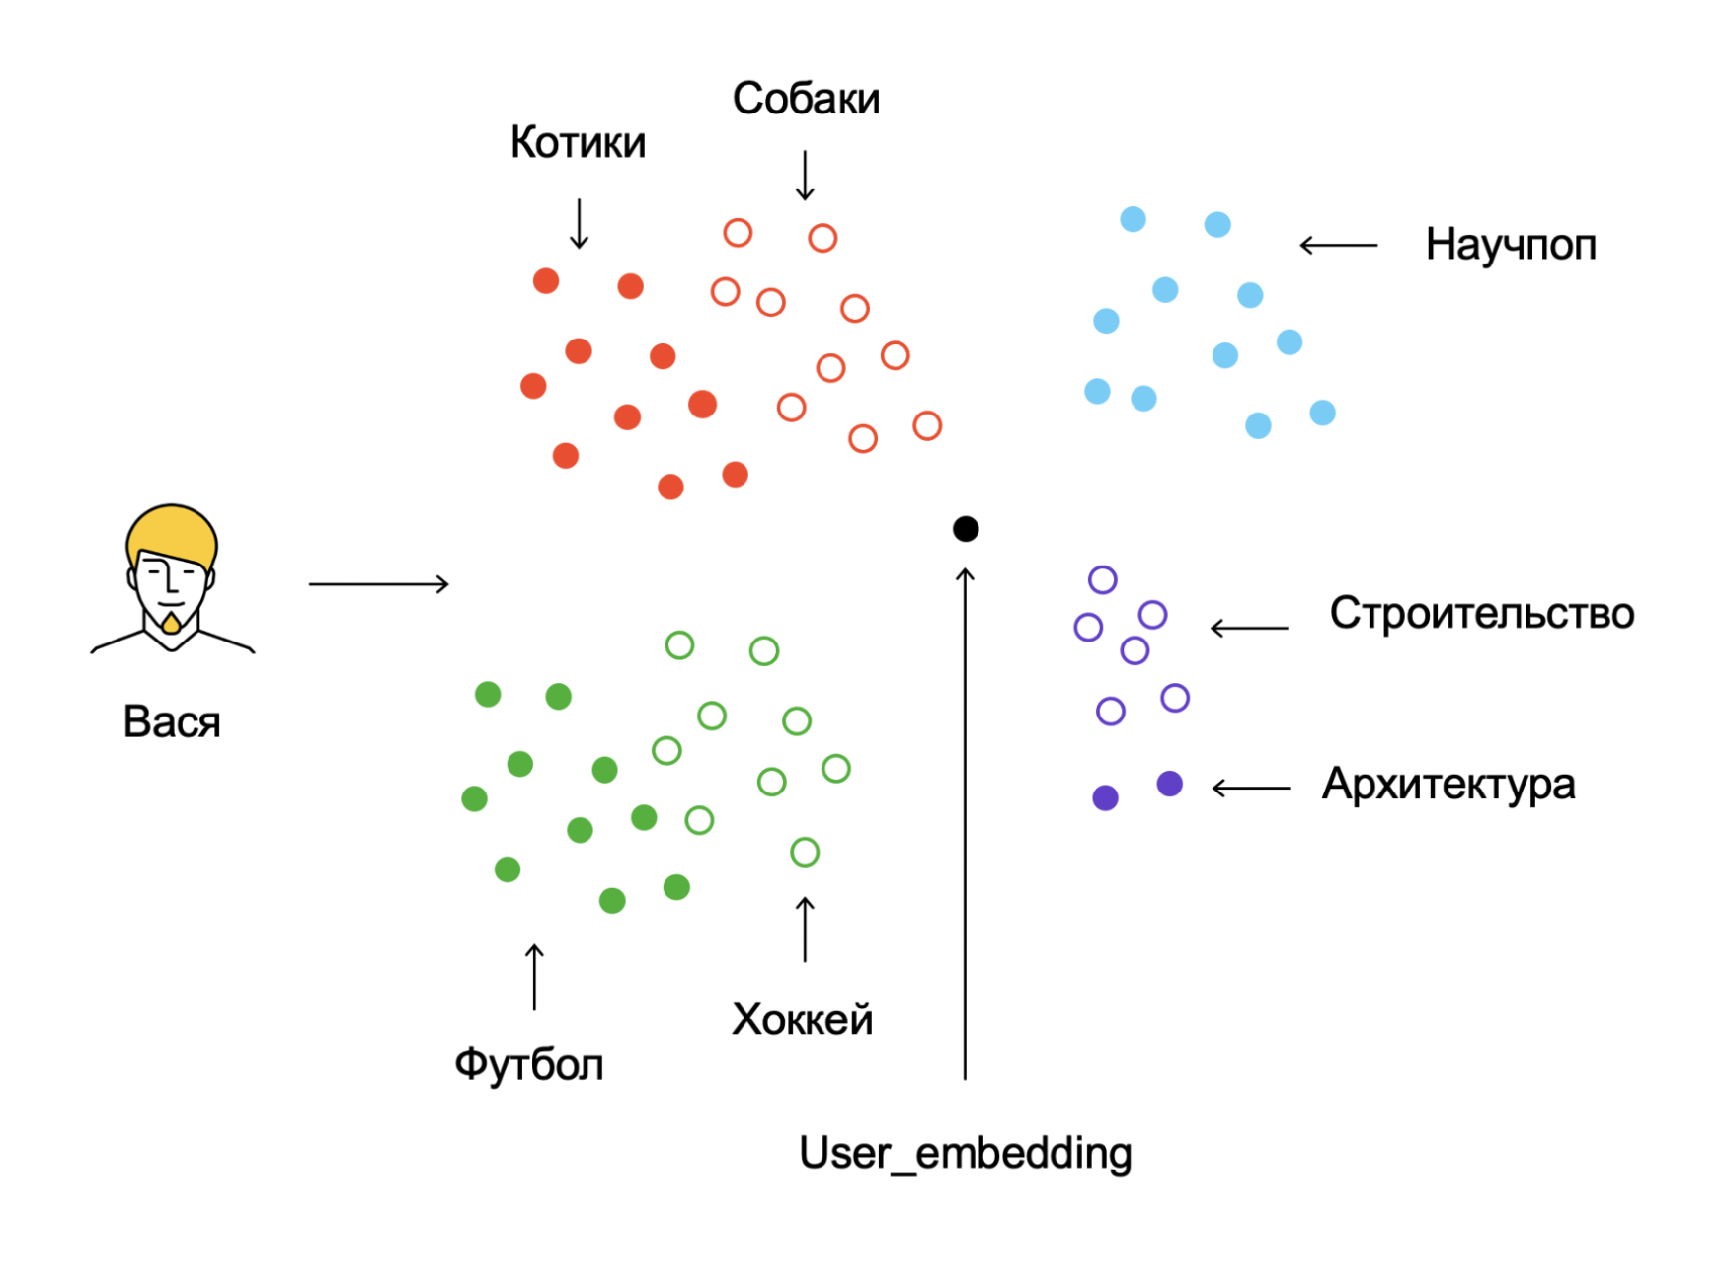
Кластеризация истории пользователя
“Средний интерес” в пространстве эмбеддингов может попасть в никуда

Slide 17
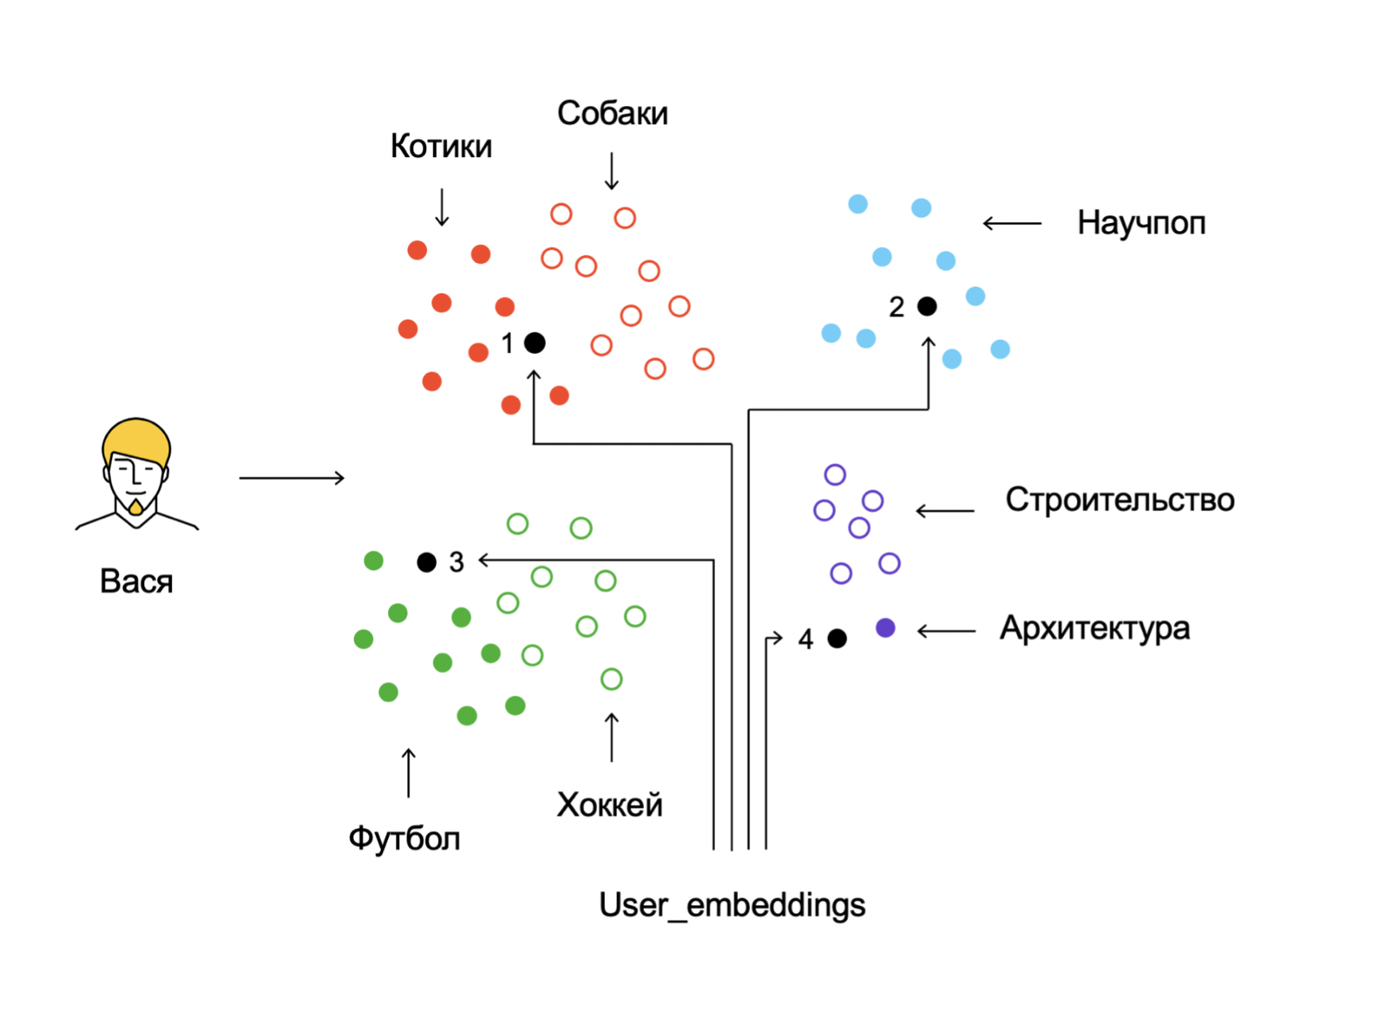
Кластеризация истории пользователя
Будем описывать пользователя набором эмбеддингов

Slide 18
Кластеризация истории пользователя
Кластеризуем эмбеддинги позитивных документов из истории пользователя
Пользователь представлен набором центроид кластеров
Ходим в KNN индекс с центроидами вместо эмбеддинга пользователя
Получаем набор кандидатов для разных интересов пользователя
Можно использовать как фичу: считаем максимальную похожесть документа на центроиды (= соответствует ли хотя бы одному интересу)

Slide 19
Проблема
Эмбеддинги для десятков миллионов пользователей для набора моделей занимают много памяти и траффика (считаются на отдельном сервисе)

Slide 20
Квантизация эмбеддингов
Min-max квантизация:
Рассчитываем 1-й и 99-й перцентили (v_{min}, v_{max}) для каждой компоненты эмбеддингов независимо по всем пользователям
Квантизация: q = (byte) ((v – v_{min}) / (v_{max} – v_{min}) * 256 – 128.5)
Де-квантизация: ((q + 128.5) / 256) * (v_{max} – v_{min}) + v_{min}
Экономия памяти в 4 раза (float -> byte), на качество не влияет

Slide 21
Проблема
Постоянно появляются новые данные: новые документы, новые пользователи, новые взаимодействия.
Если быстро учитывать изменения, рекомендации становятся лучше

Slide 22
Дообучение моделей
Дообучение матричных факторизаций:
Полное переобучение (несколько суток) – раз в месяц
Пересчет документов при фиксированных пользователях – каждые полчаса
Пересчет эмбеддинга пользователя при фиксированных документах – каждые несколько минут в специальном сервисе
Дообучение формул:
Автоматический сбор датасета и обучение свежей формулы
Автоматический А/Б тест на неделю
Принимаем новую формулу по набору метрик автоматически или руками

Slide 23
Проблема
Рекомендательный сервис – динамическая система. Серьезные ошибки на ранних этапах существования пользователя / документа дорого стоят

Slide 24
Подзадачи рекомендаций
Exploitation:
Строим рекомендации для прогретых пользователей
Вся база документов
Тяжелые модели
User exploration:
Онбординг, подборки по интересам
Аккуратно отобранные документы
Ошибки могут привести к оттоку новых пользователей
Item exploration:
Ищем аудиторию для новых документов
Ошибки могут привести к оттоку авторов

Slide 25
Подзадачи рекомендаций
Нет единой метрики, и не все аспекты можно легко измерить
Время на сервисе
Число посетителей в день
Разнообразие рекомендаций
Насколько быстро сервис находит интересы пользователя?
Насколько хорошо сервис находит аудиторию документу?
Как пользователи относятся к сервису (NPS)?

Slide 26
Проблема
Как объяснить пользователю, почему мы порекомендовали документ (reason to believe)?
Если порекомендовали по ошибке, как найти ошибку?

Slide 27
Аспекты рекомендаций
Релевантность:
“Документ относится к теме, которая нравится пользователю”
Можем оценивать для пар документов без учета пользователей
Аттрактивность / интересность:
“Документ качественный”
Можем оценить по активности пользователей для документа
Оценка зависит от того, как хорошо мы подобрали аудиторию
Разнообразие:
“Рекомендации покрывают много интересов пользователя”
Оцениваем по всей истории пользователя

Slide 28
Аспекты рекомендаций
Формула релевантности (CatBoost):
Задача: “Документ_1 тематически связан с документом_2”
Разметка в толоке
Можно измерять в онлайне для А/Б тестов
Формула аттрактивности (CatBoost):
Задача: “Документ_1 > документ_2 для пользователя при условии, что пользователю понравился документ_3 (якорь)”
Датасет по историческим данным
Разнообразие:
Например, DPP: максимизируем сумму скоров, минимизируем похожесть отобранных документов

Slide 29
Аспекты рекомендаций: отбор кандидатов
История пользователя
Все просмотренные документы
Позитивы
Документы, которые понравились пользователю
Якоря
Хорошие документы, в оценке которых мы уверены (семпл)
Списки
Заранее подготовленный список рекомендаций для каждого якоря

Slide 30
Аспекты рекомендаций: отбор кандидатов
История пользователя
Онлайн: Лайки или длинные просмотры + DPP
Позитивы
Формула релевантности (оффлайн) или KNN (онлайн)
Якоря
Оффлайн: фильтруем формулой релевантности, сортируем формулой аттрактивности
Списки

Slide 31
Аспекты рекомендаций: отбор кандидатов
Разделили аспекты рекомендаций
Проще объяснять рекомендации
Проще искать ошибки
Проще мониторить
Можно улучшать отдельные части пайплайна независимо

Slide 32
Проблема
Как объединить много разных форматов контента в одной рекомендательной системе?

Slide 33
Смешивание разных форматов
Форматы
Статьи, видео, короткие видео, etc.
Профицит
Композитная метрика, учитывающая разные взаимодействия с весами.
Веса подобрали в экспериментах
Смешивание форматов
Для пары (пользователь, формат) предсказываем средний профицит катбустом, в финальных рекомендациях доли форматов пропорциональны скорам

Slide 34
Заключение
Построение рекомендаций – одна из самых сложных и многогранных задач ML в индустрии
Много нетривиальных взаимодействий во времени между пользователями и документами
Нет единой меры качества, и не все свойства можно численно измерить
Часто приходится оценивать с продуктовой точки зрения и с точки зрения опыта пользователя / автора
Простые модели часто выигрывают, потому что их проще поддерживать

Slide 35


Спасибо! Вопросы?
Дмитрий Белобородов,
ML-разработчик
Дзен
beloborodovds@yandex-team.ru
@BeloborodovDmitri

